Slide 1
TEF
Métadonnées pour les thèses numériques françaises
Yann Nicolas
ABES
(Agence Bibliographique de l’Enseignement Supérieur - France)

Slide 2
Introduction
Qu’est-ce que TEF ?
Recommandation d’un groupe de travail de l’Agence Française de Normalisation (AFNOR)
TEF = métadonnées des Thèses Electroniques Françaises
5 ans de gestation, en parallèle avec les expérimentations nationales sur les thèses
Travail collectif : universités, écoles, INIST, CINES, ABES
Printemps 2006 : appel à commentaires

Slide 3
Introduction : le dilemme de TEF
Respecter des contraintes nationales très précises
Rester ouvert à l’égard :
  Des métadonnées analogues au niveau international
  Des métadonnées complémentaires : métadonnées d’autres documents, données d’autorité…

Slide 4
Introduction :
PLAN
TEF et son contexte réglementaire national
Fonction et anatomie de TEF
Modéliser
Structurer en XML
Implémenter
Les métadonnées au grand large
Conclusion

Slide 5
TEF et son contexte réglementaire national

Slide 6
TEF et son contexte réglementaire national : les trois points cardinaux
Obligatoire
Au choix pour l’université
Diffusion large et rapide
Signalement dans la bibliographie nationale des thèses (in Sudoc)
Conservation à long terme (par une agence nationale, le CINES)
➔ Diffusion par qui on veut
➔ Autres modes de signalement (métadonnées via OAI-PMH)
➔ Conservation par d’autres moyens
Organisation interne (workflow)

Slide 7
TEF et son contexte réglementaire national : l’université et ses partenaires
??
Univ.
Diffuseurs
Catalogue Sudoc
Univ.
Conservation
Comment faciliter cette coopération ?

Slide 8
TEF et son contexte réglementaire national : un nouvel outil
STAR
Ouverture fin 2006
Géré par l’ABES
Juste un intermédiaire entre l’université de soutenance et ses partenaires

Slide 9
TEF et son contexte réglementaire national :
STAR, outil de transit
Univ.
CCSD,…
? ? ?
Diffuseurs
Catalogue Sudoc
ABES
OAI
STAR
Conservation
CINES
Métadonnées
TEF
Univ.
Indexation
Full Text
ABES,…

Slide 10
Fonction et anatomie de TEF

Slide 11
Fonction et anatomie de TEF :
TEF, format d’échange
Fonction de TEF :
Rassembler toutes les métadonnées nécessaires pour qu’un acteur B puisse signaler, diffuser ou conserver une thèse soutenue dans une université A.
➔ Cela exige différents types de métadonnées

Slide 12
Fonction et anatomie de TEF :
Des métadonnées variées
Métadonnées descriptives
Métadonnées administratives
Métadonnées de droits
Métadonnées de conservation
➔ Dublin Core
➔ DC étendu
➔ METS Rights
➔ CINES

Slide 13
Enveloppe
METS (.xsd)
Métadonnées
Administratives
(DC étendu .xsd)
Métadonnées
bibliographiques
(Dublin Core .xsd)
Métadonnées
de droits
(METS Rights .xsd)
Métadonnées
de conservation
(CINES .xsd)
!! Règles de validation
Schematron !!

Slide 14
Modéliser les métadonnées de thèse

Slide 15
Modéliser :
« thèse », une notion confuse
3 phrases, 3 sens différents :
  « C’est une thèse de chimie. »
  « Cette thèse contient 8 graphiques. »
  « Cette thèse est en PDF. »
➔ Oeuvre
➔ Version
➔ Edition
  Besoin de modéliser (FRBR)
  De quoi parle-t-on quand on parle des thèses ?

Slide 16
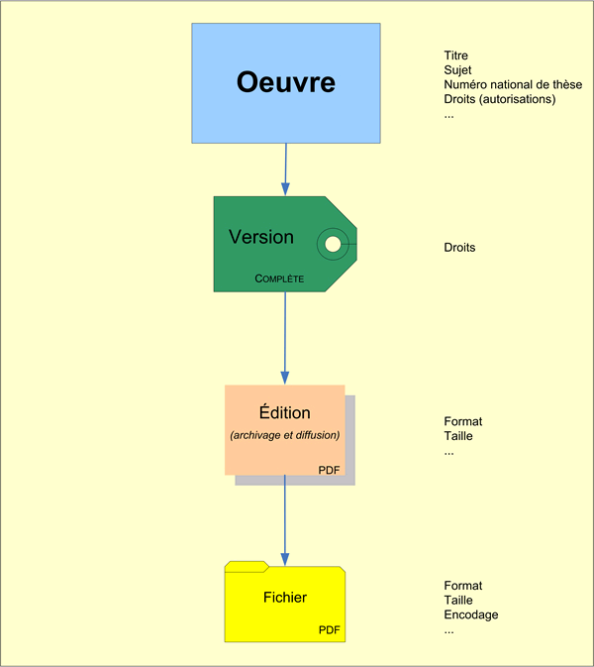
Modéliser : le cas simple

Slide 17
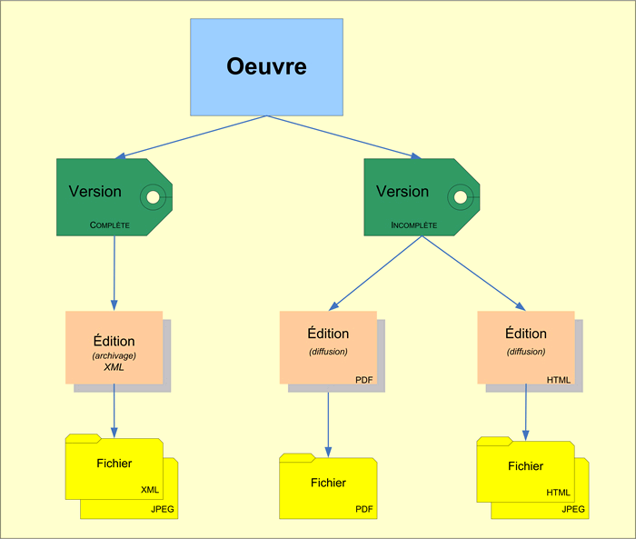
Modéliser : plusieurs versions, plusieurs éditions

Slide 18
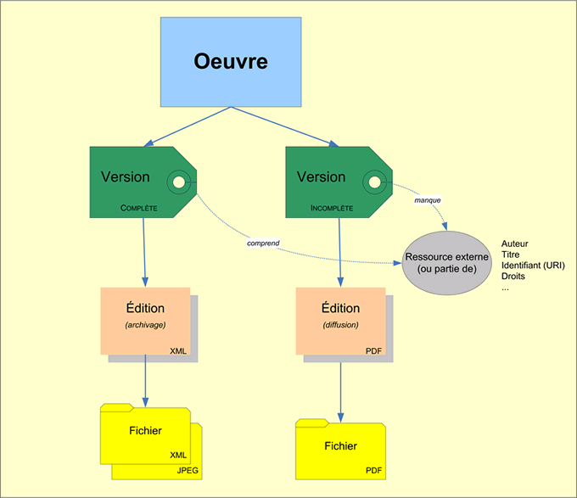
Modéliser : avec des ressources externes

Slide 19
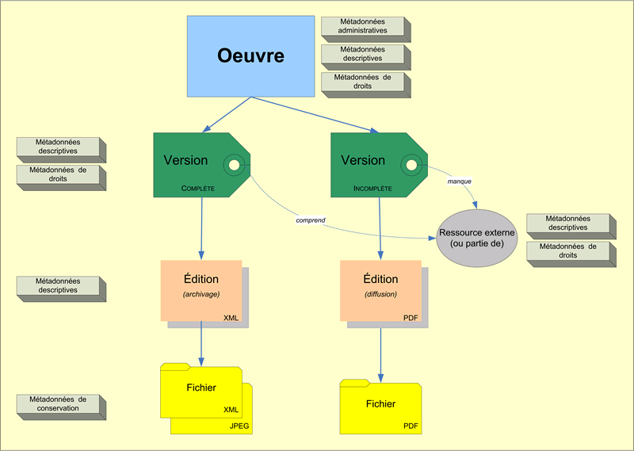
Modéliser : les entités et leurs métadonnées

Slide 20
Structurer en XML

Slide 21
Structurer en XML : l’enveloppe METS
XML comme syntaxe car
  Malléabilité
  Outils de validation
METS comme enveloppe car
  Standard
  Vide
  Modulaire

Slide 22
Structurer en XML :
Valider avec Schematron
Besoins d’une validation stricte
W3C XML Schema ne suffit pas
Règles de validation Schematron
    Précision chirurgicale
    Modularité
    Standard ISO

Slide 23
Implémenter TEF

Slide 24
Implémenter :
TEF, sortie d’un système d’information
Comment produire du TEF ?
➔Pas à travers un formulaire
➔Réutiliser et agréger des informations qui existent déjà dans le système d’information de l’université :
    Métadonnées internes à la thèse en XML
    Applications administratives
    Informations fournies par l’auteur (mots clés…)
    …

Slide 25
Implementer:
Accompagner les universités
Aider les universités à exporter du TEF à partir de leurs outils locaux :
Outil local
XSLT
Format interne
TEF
STAR
export
import
Eprints, Dspace, Cyberdocs-OGET, Castore, ORI…

Slide 26
Les métadonnées de thèse au grand large

Slide 27
Les métadonnées au grand large :
Au-delà des échanges de point à point
Raison d’être de TEF : échanges ciblés dans un contexte national
Aller au-delà : partager ses métadonnées à l’échelle du Web

Slide 28
Les métadonnées au grand large : exposer avec OAI-PMH
Échanges simples et anonymes
Ne pas préjuger des besoins des autres
Différents formats (TEF, DC, ETD-ms, marcXchange…)
Dilemme :
  DC trop simple
  TEF trop spécifique

Slide 29
Les métadonnées au grand large :
TEF en RDF (1)
Nouvel encodage de TEF (en cours)
Mixer TEF avec le reste : autres documents, personnes, organismes, projets, disciplines…
Ontologie TEF pour expliciter les relations avec d’autres vocabulaires (DC, FRBR…)
➔ utiliser TEF/RDF tel quel, sans conversion

Slide 30
Les métadonnées au grand large :
TEF en RDF (2)
3 points en suspens :
Comment exprimer Rameau (LCSH français) ?
  ➔ SKOS ?
Comment exprimer le lien aux autorités ?
  URI d’autorité comment URI indirect d’une personne ?
Comment exprimer la validation par un jury ?
  ➔ Ontologie Trust ?

Slide 31
Conclusion
Pas de dilemme local/global
Deux horizons, deux syntaxes, un modèle
Réutiliser les métadonnées :
  au sein d’un système d’information
  sur le Web

Slide 32
Site TEF :
http://www.abes.fr/abes/documents/tef/index.html
Blog TEF :
http://tefsav.canalblog.com/

